Slide 1
RISC-V ❤️ HPC ❤️ OpenEuler
同济大学 学生
陆言 (robinluaa@outlook.com)

Slide 2
RISC-V 与高性能计算
利用超级计算机或计算机集群的能力来解决需要大量计算的复杂问题。
复杂的科学 / 工程问题，求解巨大的线性方程组，数值微积分与微分方程
RISC-V 现在处在哪个阶段？
NEC SX-Aurora TSUBASA：2017 年回片，2020 - 2021 上线
富士通 A64Fx ：2014 年开始立项预研、2018 年样品回片、2020年试运行、2021年正式上线
RVV 刚刚固定、刚刚有一批 Silicon-Proven 的 RVV 的核心
RVV 的编译器适配（intrinsic, scalable vector, etc.）还是进行时

Slide 3
目录
RISC-V 与高性能计算 – 硬件方面
指令集优势 - 核心设计 - 方案设计
现有的核心和方案设计给操作系统构建带来的挑战
RISC-V 与高性能计算 – 软件方面
工具链支持 - 各种基础库的移植与优化
给操作系统的构建带来的挑战
一个支持 RISC-V 的，面向 HPC 的发行版的机会、与可能面临的挑战
OpenEuler 可以起到怎么样的作用？
OpenEuler 需要做些什么？

Slide 4
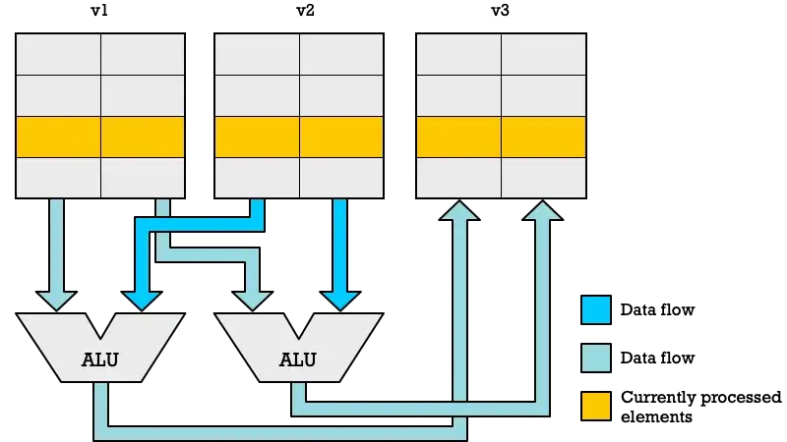
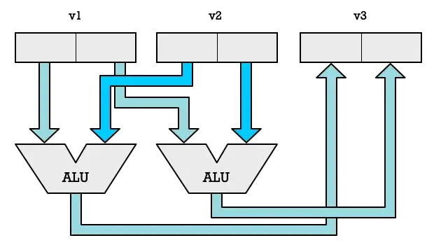
RISC-V Vector Extension
High Level Abstraction
将长向量拆解为循环函数，写一次就可以利用不同 VPU 后端的宽度特性
优势：优化整体流水线
SIMD ：先 load 数据，计算，再 store 数据
Vector Processor：边 load ，边计算，边 store
汇编量少、指令发射量小，信息密度更高
潜在的提高指令级并行效率的方法 - 进一步提升架构效率
灵活性比较高，对应的核心设计种类也比较丰富

Slide 5
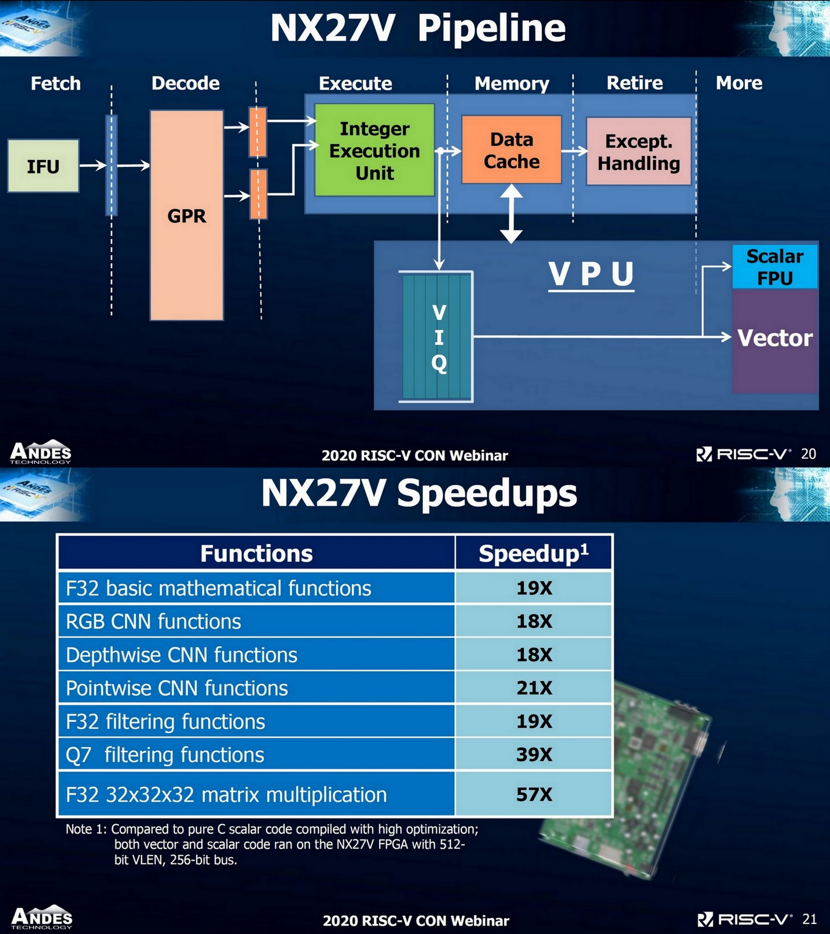
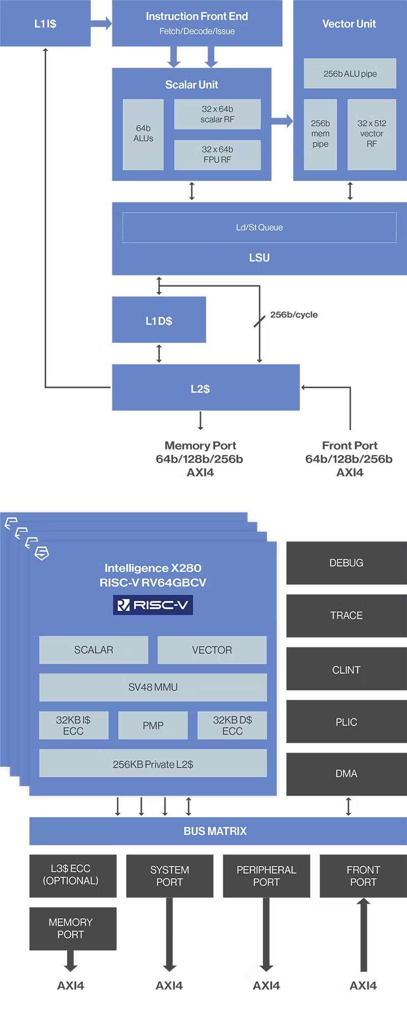
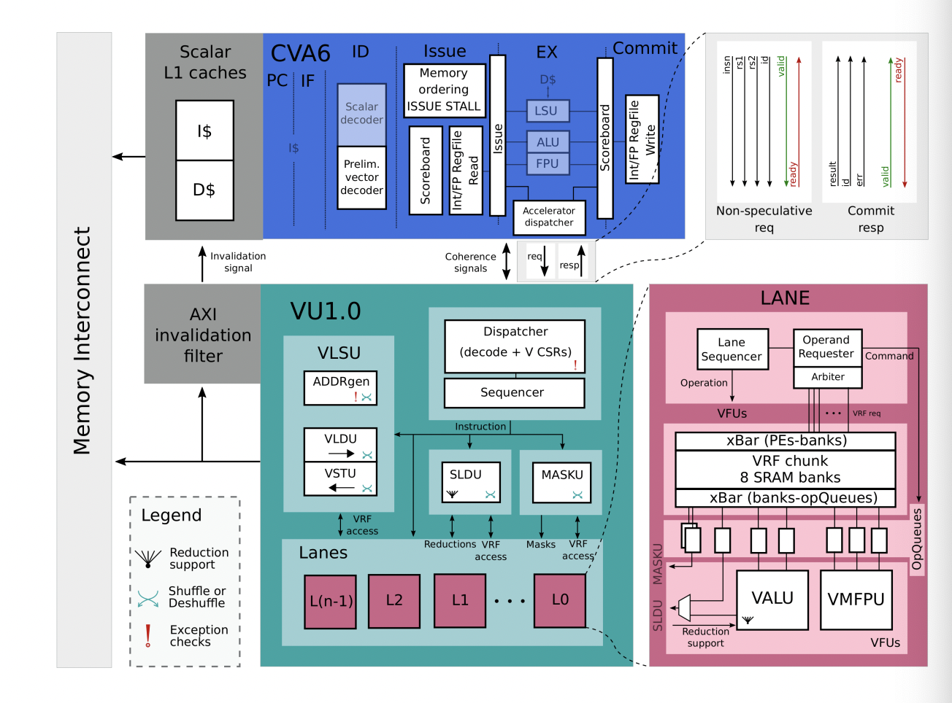
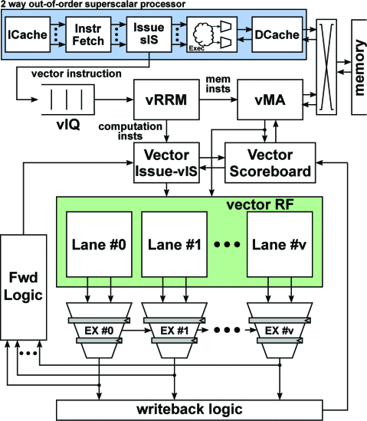
顺序核控制向量单元 / 向量处理器

Slide 6
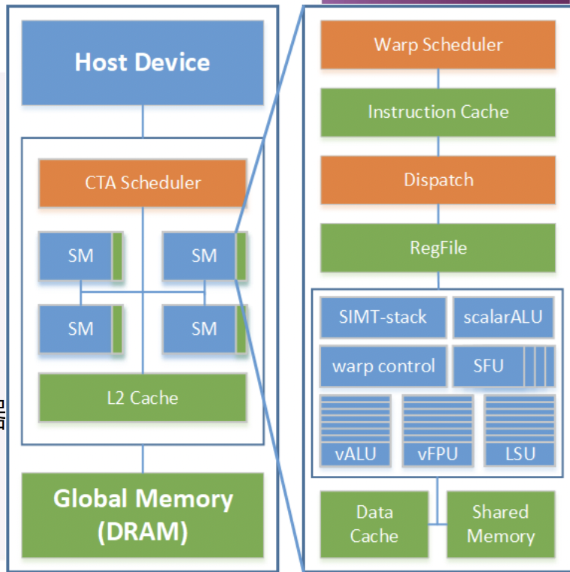
RISC-V GPGPU 的实际方案
SIMT 的设计决定了不可能完全脱离宿主存在
作为加速卡 / 加速核心而存在？
任务分配：Host - CTA Scheduler - SM
CTA Scheduler 以 warp 为单位发给SM
单程序内的向量长度可在 warp 和向量循环间灵活划分，从而探索不同层次的并行性
RV32IMF+V（承影）
+ 自定义指令：分支与汇合，同步，warp结束 + (TBD) dynamic parallelism

Slide 7
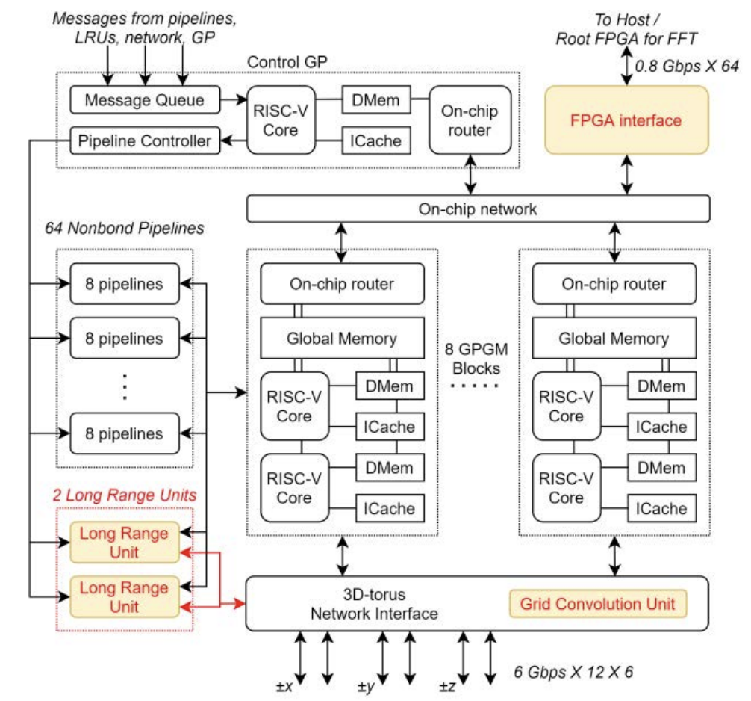
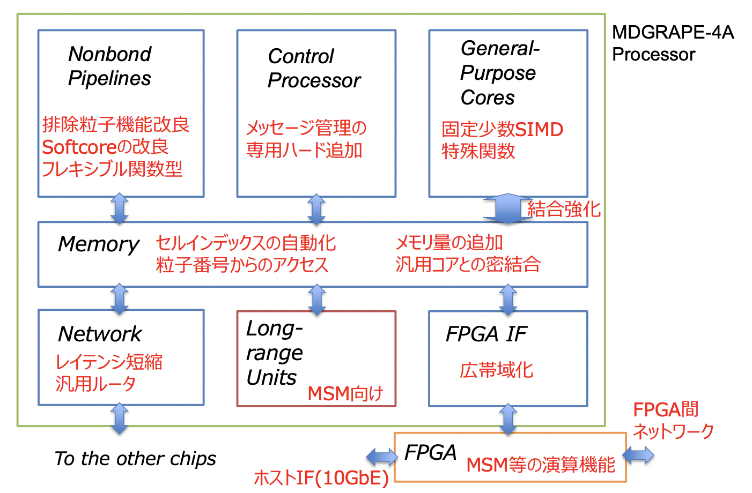
未曾设想的道路： MDGRAPE-4A (SC21)
当我们给 RISC-V 装上固定管线的时候...
GRAPE = GRAvity PipE （重力管线？, 1989）
東京大学教養学部宇宙地球科学教室、理研
MDGRAPE -> 分子动力学（GRAPE 的衍生）
代表性研究：SARS-CoV-2 主蛋白酶和配体的结合过程
硬件设计
2019 年的台积电 40nm
典型功耗 40-50W ，最大功耗 85W
~1.3 PFLOPS equivalent
并行度、功耗和摩尔定律，定点小数、更简单的原子操作设计
RISC-V Core 的设计与集成
就是 Rocket/BOOM with 4-way SIMD

Slide 8
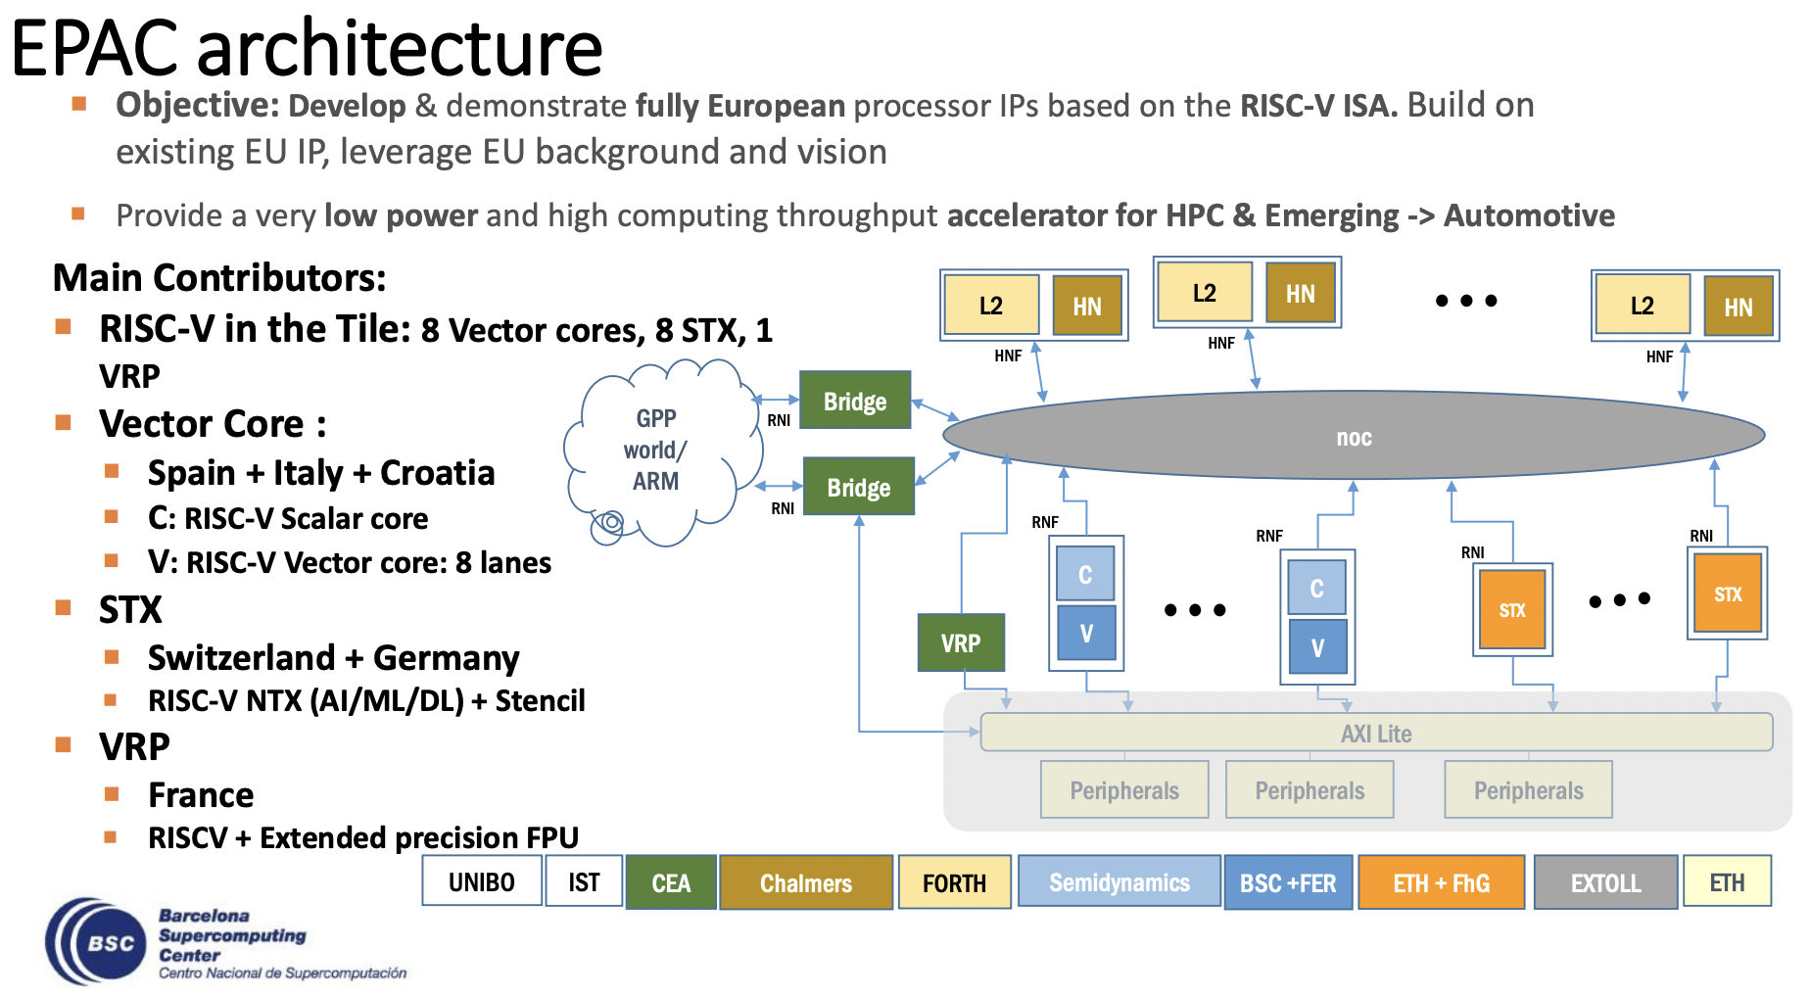
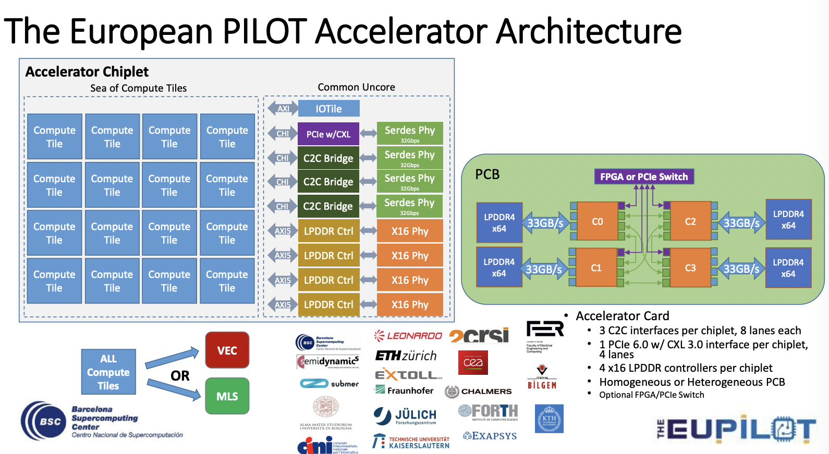
进行中的 RISC-V 的 HPC 计划：EuroHPC
EuroHPC: European Processor Initiative
ARM 处理器 + RISC-V 加速器，目标是纯欧盟产的 Exascale 超算

Slide 9
HPC 方案设计的丰富性，带来的挑战
我们忽略了传统的平头哥 C910 等核心：2022 年，纯 CPU 其实并不常见
TOP500 Nov 2022 榜上最高的纯 CPU 方案跌到了 19 - 20 名，Green500 最多 70 名
运行能耗比太低，现在看很不划算
在一个架构中集齐了 SIMT ，向量处理器，传统核心
问题：放弃掉原有的计算架构，整个计算层次会更复杂，通用性会降低
对发行版是巨大挑战
构建阶段的复杂性大大上升（核心的整体设计都不一样，不可能固定 –mtune -march）
很难确定处理器期望的 feature set （RV64GC？RV64GCV？）
不同核心不同 feature （Intel 12 代遇到的问题）
如何处理 HOST – Device 间的多层次关系？

Slide 10
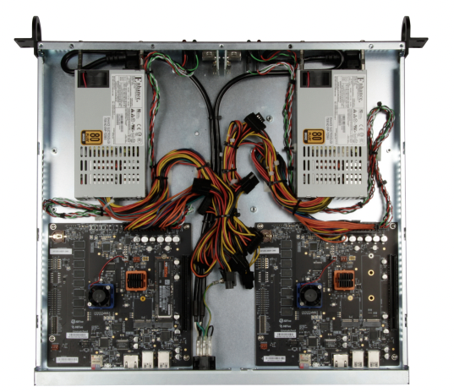
RISC-V HPC 集群实验
OpenEuler on QEMU (without RVV) – Proof of Concept
ISCAS 的近期项目之一，MPI 和常见软件栈测试大致通过
HiFive Unmatched：Monte Cimone
EuroHPC 资助下的一个初步实验，测试无 RVV 的软件栈和互联情况
IB FDR (56Gbps) 互联能点亮，驱动问题还不能 RDMA
全志 D1
ISCAS 目前正在进行的项目 - 全志 D1 的 HPC 集群，千兆互联
RV64GCV，FP8-64, BFP16, 4GFLOPs(1GHz)
引入平头哥的 RVV 0.7.1 ，预计是世界上第一个有向量支持的 RISC-V 集群
软件栈建设已经基本完成
OpenBLAS, ATLAS, FFTW, OpenMPI & Slurm, NCNN, OpenPPL均已经通过测试
OpenCV ：需要做些额外的 patching
问题：平头哥没有 native 工具链

Slide 11
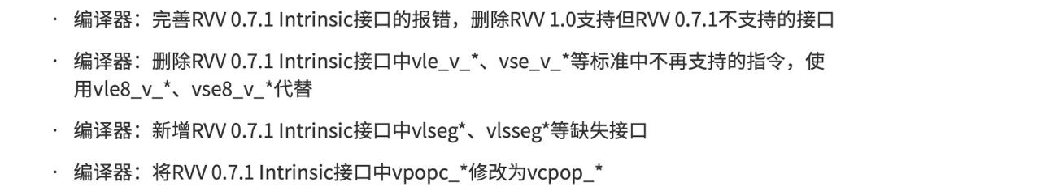
RISC-V 与 HPC 软件栈：工具链 - RVV Intrinsic 的实现， auto-vectorization 问题
主线 GCC 和 LLVM 支持都相对比较好，但有大量非主线的内容
Intrinsic 和汇编的对立：不止一种 RVV 汇编和 intrinsic
多种 RVV 汇编（从 0.7.X 到 1.0 ）
RVV C Intrinsic API v1.0: breaking change
厂家遗留了大量 RVV 0.7.1 的适配代码、不完全兼容 RVV 1.0.0 的工具链
auto-vectorization 进展比较乐观
llvm 的自动 scalable vectorization 今年 7 月份已经可用，GCC 的更早之前就已经修好了

Slide 12
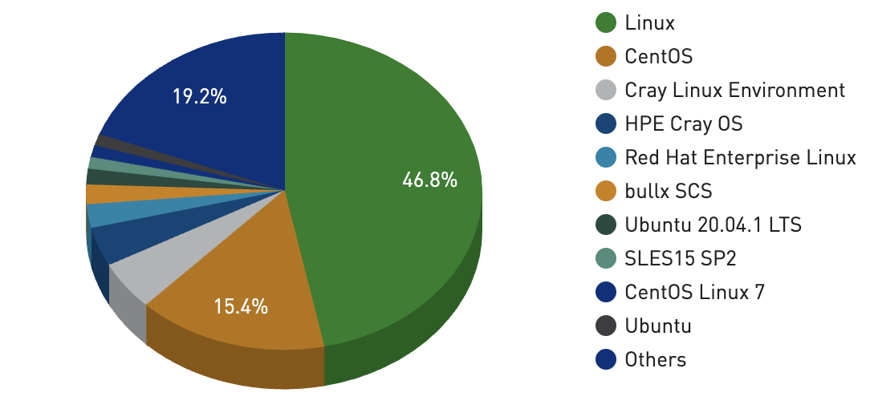
OpenEuler 与 RISC-V HPC：机会
OpenEuler 是国内较早期关注 HPC 和 RISC-V 的发行版
2021 年 9 月成立 HPC SIG 、鲲鹏 HPC 的积累，2020 年左右开始 OpenEuler RISC-V
OpenEuler 本身面向服务器
CentOS + RHEL + SLES 是超算部署的常客
稳定 + RPM 系的生态的价值，HPC 的用户习惯，也是 OpenEuler 的机遇
CentOS / RHEL / SLES 中长期来看也可能不会有 RISC-V port
RISC-V 上游化缺少一个 LTS：没有 LTS 就没有稳定参照
HPC 应用的特殊性：结果正确性，结果可复现性，包管理的复杂性

Slide 13
OpenEuler 与 RISC-V HPC：架构挑战
运动中的 RISC-V
工具链、内核都没有完全确定：与 ARM SVE 比较
各家对工具链与二进制有大量诉求：平头哥，SiFive，Andes
兼顾通用性与效率
RV64GC ？ RV64GCV ？如何照顾不同处理器的不同 ISA 排列组合？
如何保证一致性？
核心设计、规模不同，核心的组成不同：差别比 Xeon Phi 与 10980XE 之间的还大
多个厂家，多种核心，多种设计，但用户的期望是表现一致
行为一致、相对优化（x86_64, x86_64-v2, x86-64-v3, x86-64-v4)
新兴架构，新的挑战
长期的磨合过程，需要上下游的介入，还是个 Open Problem

Slide 14

https://www.openeuler.org/zh/sig/sig-detail/?name=sig-RISC-V
中科院软件所吴伟微信 添加请备注 oerv，加入 OpenEuler RISC-V SIG 组微信交流群

